Slide 1
Dobest
OSSP 중간발표
컴퓨터공학과 2017112098 한재진
컴퓨터공학과 2018112013 이서연
컴퓨터공학과 2018112020 노수민

Slide 2
- Github 주소: https://github.com/CSID-DGU/2020-1-OSSP2-dobest-8
01 프로젝트 설명
02 프로젝트 진행 과정
목 차
03 향후 계획
04 타임 라인
05 demo

Slide 3
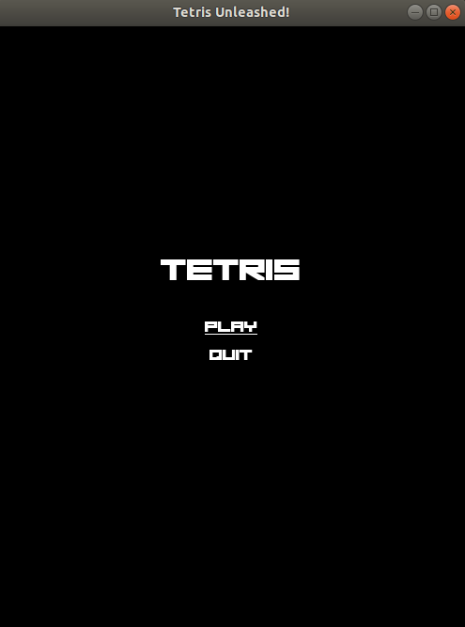
01. 프로젝트 설명
기본적인 테트리스 게임에서 고안한 게임으로,
마우스 유저를 추가하여 마우스 유저와 테트리스 유저와의 대결 구도로 진행함.
기본적인 게임 진행은 마우스 유저는 테트리스 유저를 피해 도망다니며,
테트리스 유저는 테트로미노를 통해 마우스 유저를 잡는 식으로 이루어짐.

Slide 4
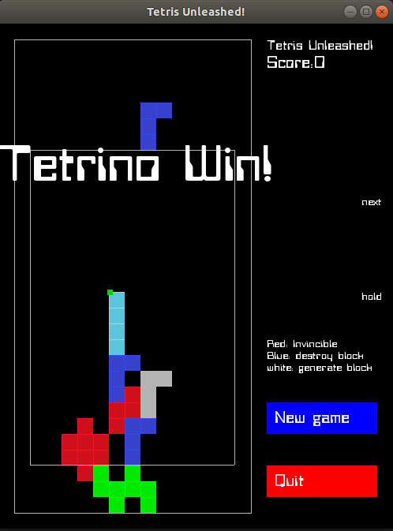
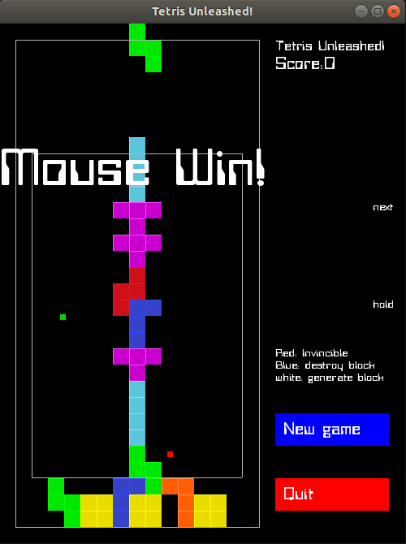
02. 프로젝트 진행 과정
<승리 판정 값에 따른 승리 창 구현>
마우스 유저 추가
마우스 유저가 돌아다니는 마우스 존 구현
마우스 유저와 테트로미노가 충돌하면 테트리스 유저의 승리 판정
테트리스 유저가 마우스 존 윗부분의 경계를 넘도록 테트로미노를 쌓으면 마우스 유저의 승리 판정
마우스 존에 80%이상 테트로미노가 쌓이면 마우스 유저의 승리 판정

Slide 5
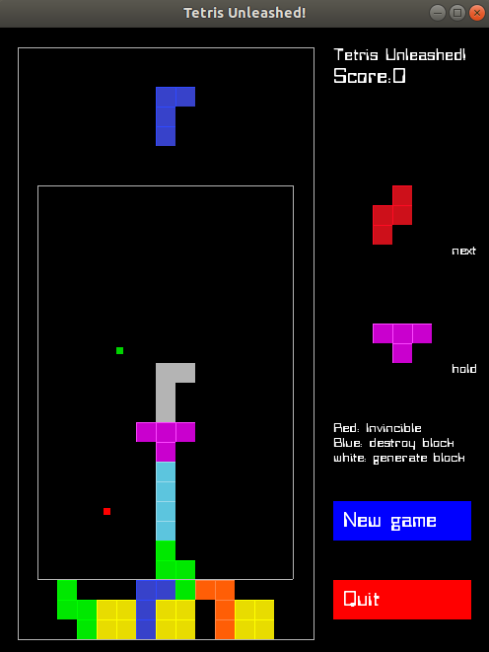
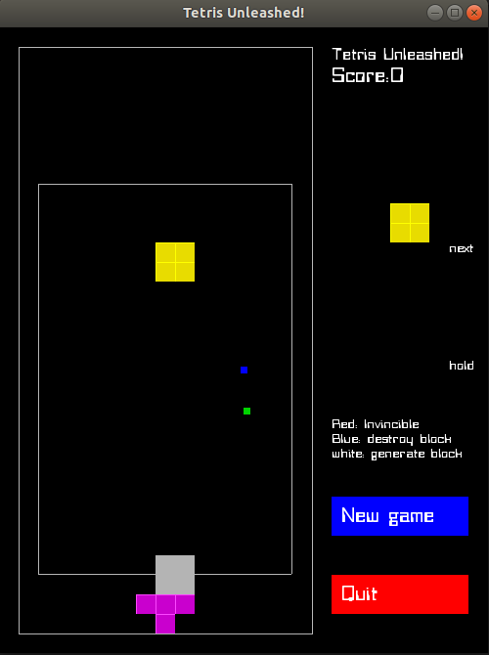
02. 프로젝트 진행 과정
아이템 구현
마우스 존 내에 아이템들이 랜덤으로 생성됨.
빨간색 아이템은 Invincible 아이템으로 일정시간동안 마우스 유저는 무적이 됨.
파란색 아이템은 일정시간동안 마우스 유저가 테트로미노를 파괴 할 수 있도록 함.
그 외에 게임 창을 유저가 원하는 대로 늘릴 수 있는 resize 기능 구현.

Slide 6
03. 향후 계획
미완성 된 아이템 기능을 구현.
마우스 유저가 테트로미노를 임의로 놓을 수 있는 아이템 기능 구현.
(테트리스/대결) 모드 선택 추가 구현
그 외의 필요 없는 기능들이나 필요한 기능들을 제거하거나 추가.
구현한 내용들을 디버깅 및 테스트.
최종보고서와 최종발표 준비.

Slide 7
04. 타임 라인
6주차 | 7주차 | 8주차 | 9주차 | 10주차 | 11주차 | 12주차 | 13주차 | 14주차
분석 및 아이디어 회의
마우스 유저, 마우스 존 구현
승리 판정 및 승리창 구현
Resize 및 무적 아이템 기능 구현
나머지 아이템 기능 구현
(테트리스/대결)모드 선택 구현 및 최종 발표 준비

Slide 8
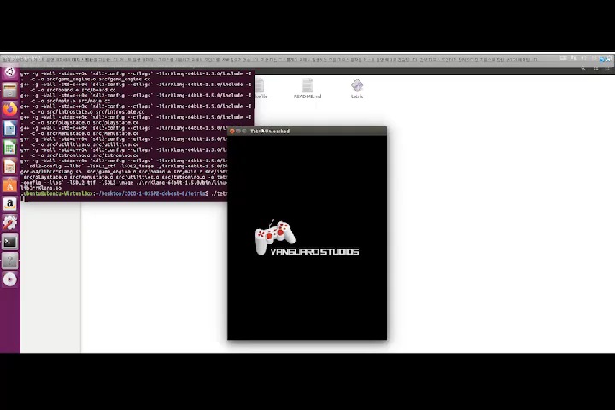
05. Demo

Slide 9
감사합니다.
컴퓨터공학과 2017112098 한재진
컴퓨터공학과 2018112013 이서연
컴퓨터공학과 2018112020 노수민

